Slide 1

Периферийные устройства, поддерживаемые протоколы микроконтроллеров
Основы программирования 32-битных микроконтроллеров
Ассистент кафедры
«Автоматизация, телекоммуникация и метрология»
Худайбирдин Ильнур Минисламович
+79875874895

Slide 2
Порты ввода и вывода. Типы сигналов (дискретные, аналоговые, цифровые). Аналого-цифровые преобразователи (АЦП), цифро-аналоговые преобразователи (ЦАП). Основные используемые интерфейсы связи (UART, I2C, SPI). Беспроводные технологии (Wi-Fi, Bluetooth).

Slide 3
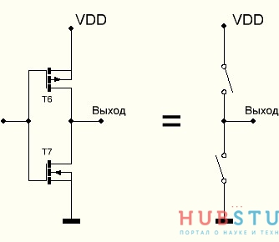
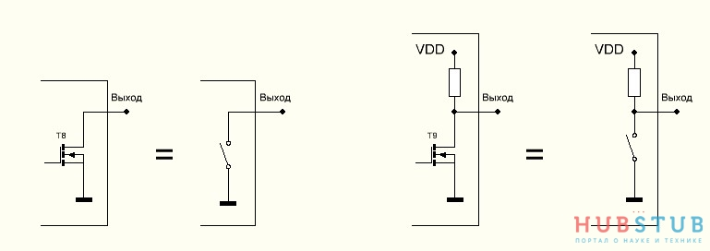
Типы сигналов Дискретные
Push-pull
Open-drain (GND)
Open-drain (VDD)

Slide 4
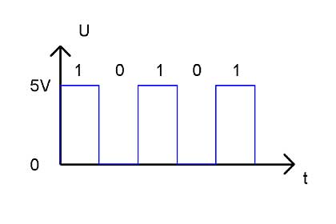
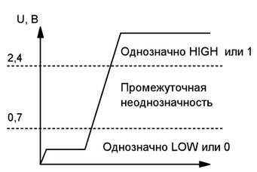
Типы сигналов Уровни дискретных сигналов

Slide 5
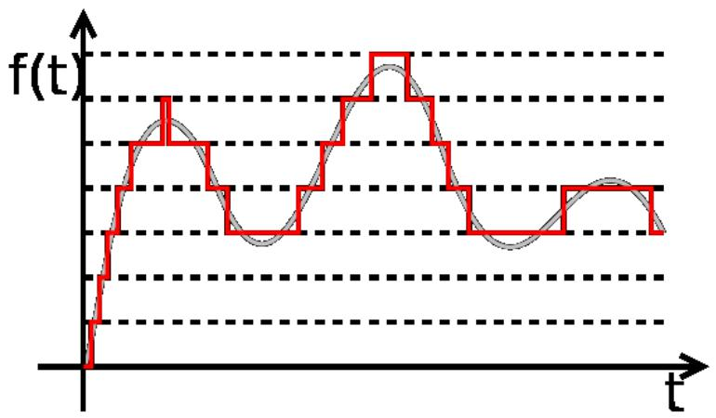
Типы сигналов Аналоговые
Квантование аналогового сигнала по уровню
АЦП – аналого-цифровой преобразователь
Arduino – 10бит = 1024 уровня сигнала
Формула преобразования A = U / 2^(i) * Uмакс, A – уровень сигнала, В, U – значение от функции analogRead(), i – разрядность АЦП, Uмакс – максимальное напряжение пинов

Slide 6
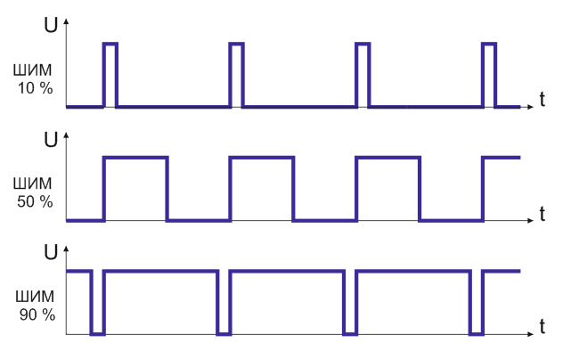
Типы сигналов ШИМ
Главные параметры:
Скважность (0-100%)
Частота сигнала (Гц)

Slide 7
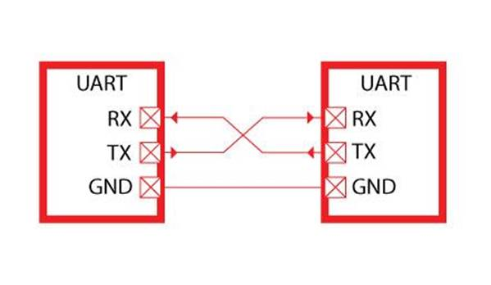
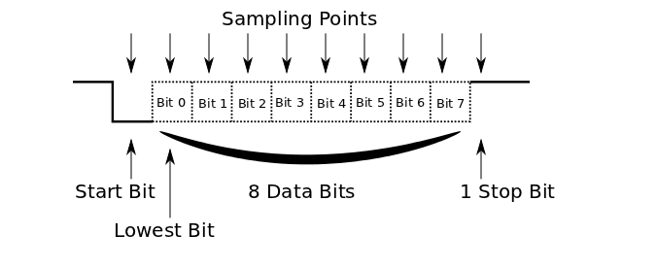
Интерфейс (Стандарт) UART
Пины интерфейса
Формат посылок при передаче данных

Slide 8
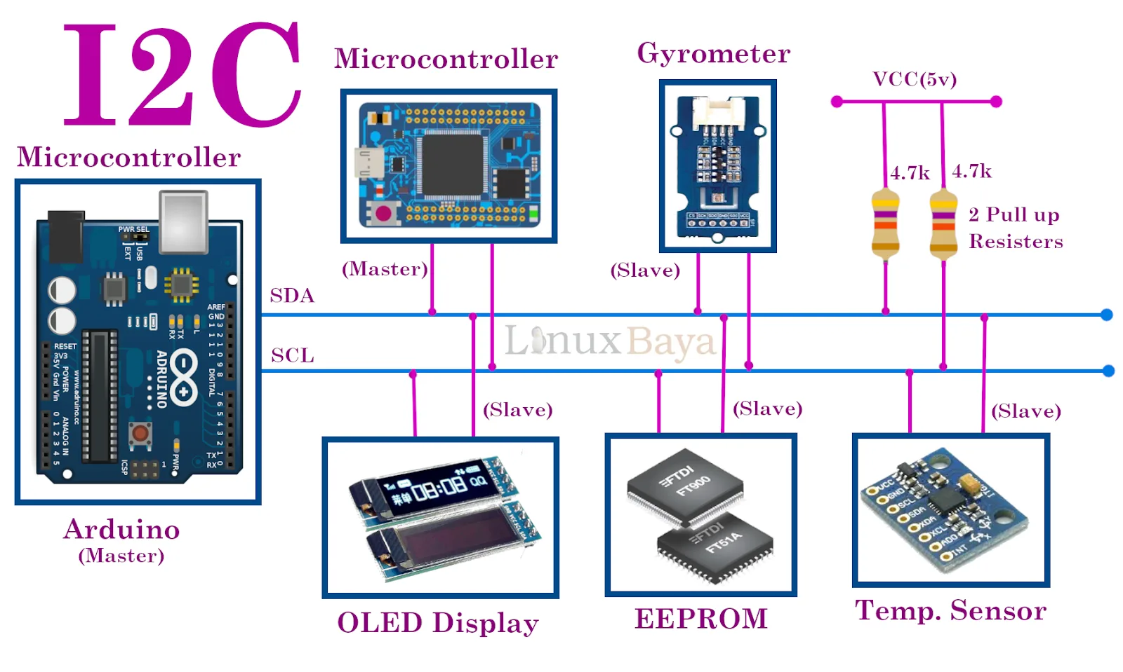
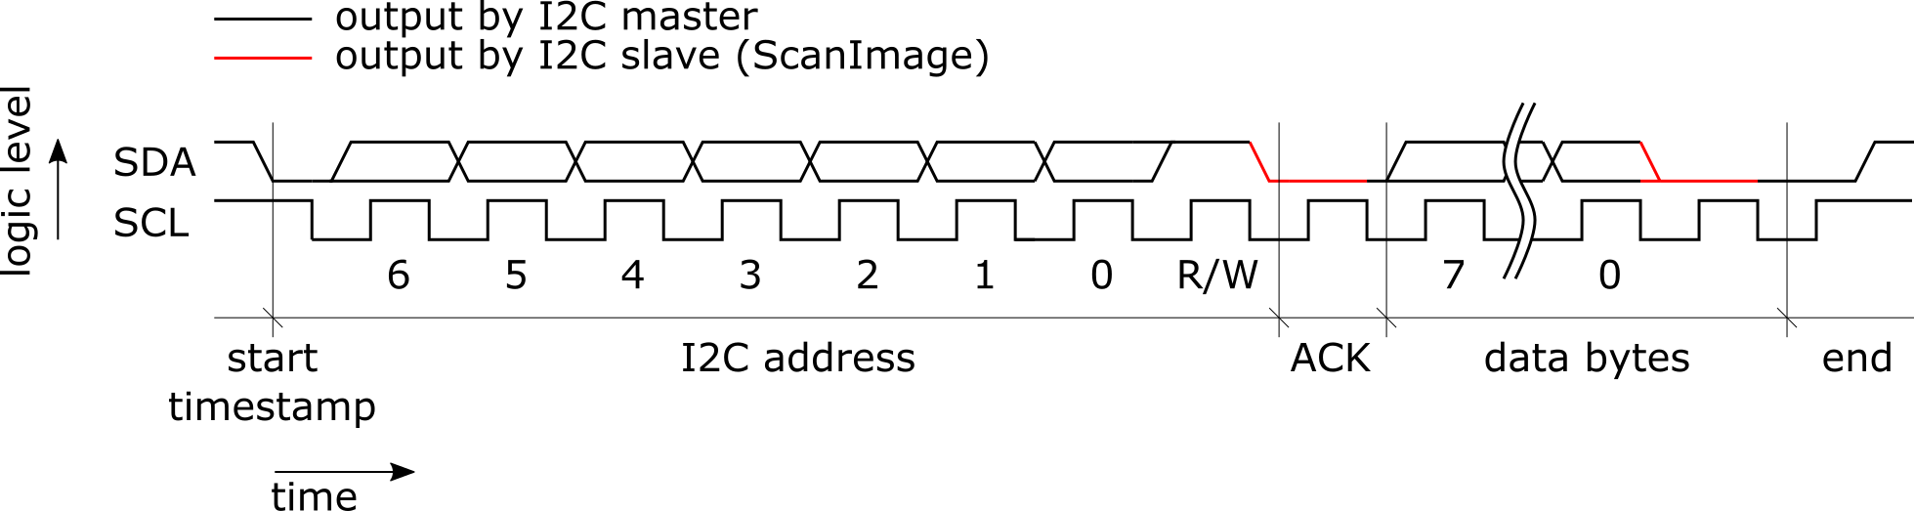
Интерфейc I2C
Структура сети
Формат посылок при передаче данных

Slide 9
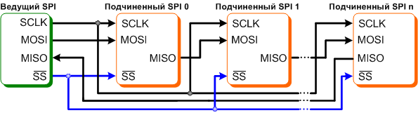
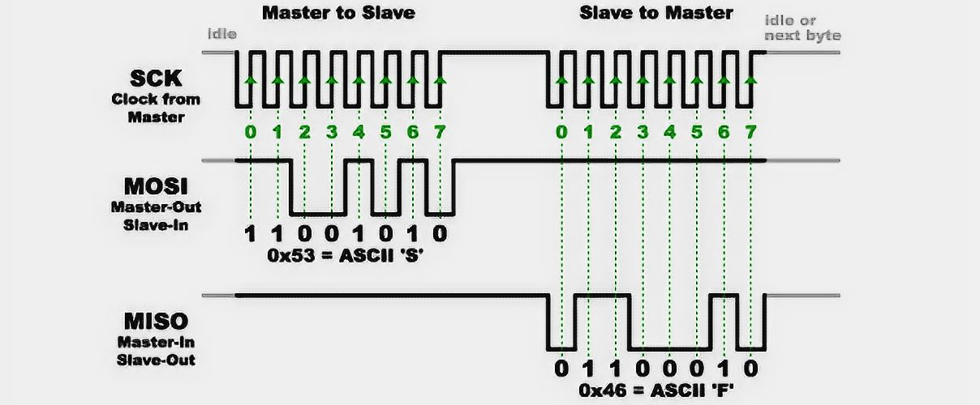
Интерфейc SPI
Структура сети
Формат посылок при передаче данных

Slide 10
Спасибо за внимание!

